Slide 1
Inleiding in de informatica
Wednesday 13th December 2023

Slide 2
Int main(){}
Wanneer een programma klaar is met uitvoeren, stuurt het een bericht terug naar de computer (OS) om te vertellen of alles volgens plan is verlopen of dat er problemen waren. Dit bericht is een getal. Teruggeven van 0 betekent 'alles is goed gegaan', en elk ander getal kan aangeven dat er een probleem is geweest tijdens de uitvoering van het programma
Notes:
int main(){
for(int i = 0; i<=10;i++){
cout << i << endl;
}
}

Slide 3
Introduction Array
An array is a data structure that stores a fixed-size sequential collection of elements of the same type.
Notes:
int main(){
for(int i = 0; i<=10;i++){
cout << i << endl;
}
}

Slide 4
Data Type size_t
Characteristics:
- Only Positive Values: It can only hold positive (non-negative & zero) values.
- Sufficient Size: It's guaranteed to be large enough to hold the size of any object that can exist in memory.
Notes:
int main(){
for(int i = 0; i<=10;i++){
cout << i << endl;
}
}

Slide 5
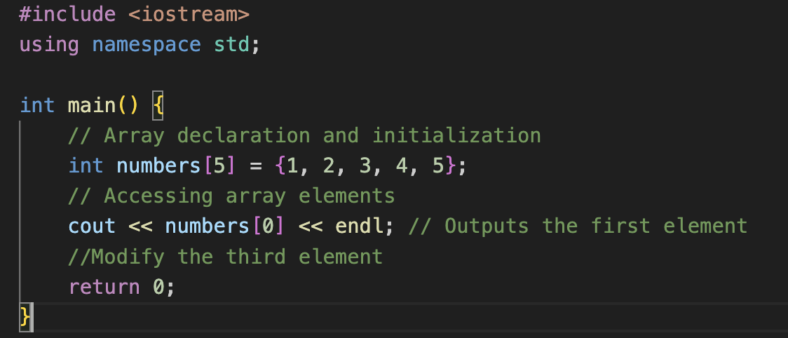
Introduction Array
Notes:
int main(){
for(int i = 0; i<=10;i++){
cout << i << endl;
}
}

Slide 6
Excercise
1. Write a program to find the largest element in an array.
2. Implement a function to reverse the elements of an array.
3. Create a program to merge two sorted arrays into a single sorted array.
4. Develop a function to check if a given element exists in an array
Notes:
int main(){
for(int i = 0; i<=10;i++){
cout << i << endl;
}
}

Slide 7
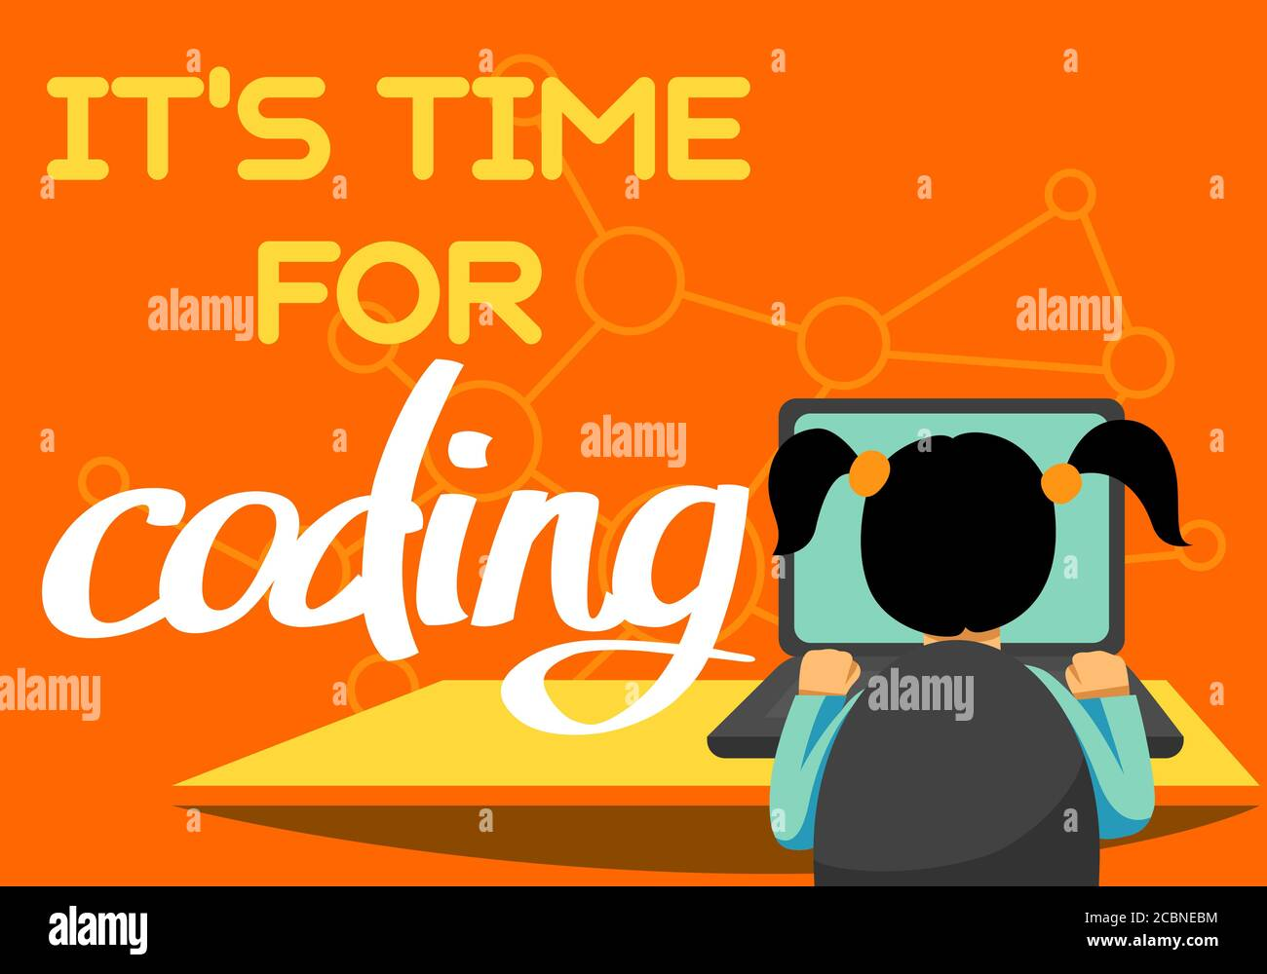

Slide 8
Vragen?

